Slide 1



Road Safety
Bernardo Augusto & Miguel Cisneiros
Big Data
Professor Raquel Barreira
BSc in Bioinformatics – 2020/2021
Notes:
Boa tarde
Este é o nosso trabalho final e poderemos disponibilizar o relatorio que possui mais detalhes para quem quiser

Slide 2
Index
Data Cleaning
Exploratory Data Analysis
Machine Learning Implementation
References
Notes:
Estas são as secções que usámos para estruturar o nosso relatório em LaTeX. Eu irei aprofundar mais o Data Cleaning e a Exploratory data Analysis, e o Bernardo vai complementar substancialmente com a Machine Learning Implementation

Slide 3
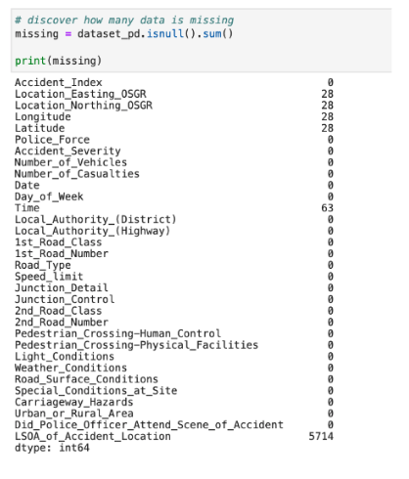
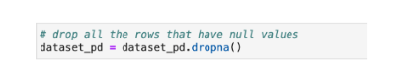
Data Cleaning
Identification of the nan values
Dropped the nan values with dropna() method.

Slide 4
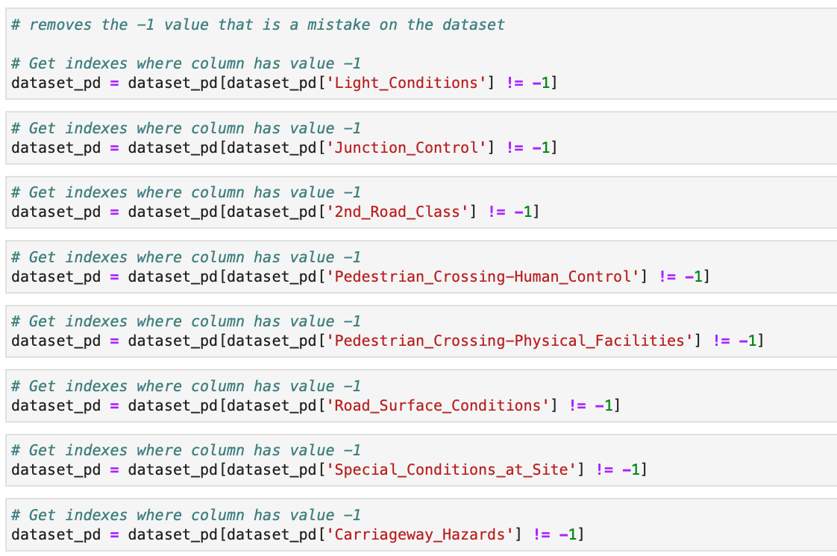
Data Cleaning
Remove the dummy values from the pandas dataset
Notes:
Ou seja, valores não-nulos (que não foram detetados pelo DROPNA) mas que não têm nenhum significado efetivo na variável (ter -1 não faz sentido se a variável é de 0 a 3)

Slide 5
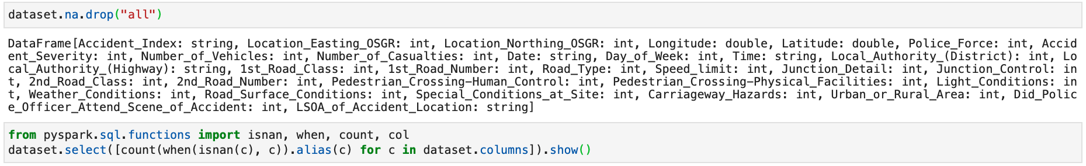
Data Cleaning
Drop the nan values from spark dataframe
Then confirming that there are no null values
Notes:
Como estamos a trabalhar no pyspark, recorremos também às funções desta API. Por segurança, decidimos voltar a executar a função de DROP de valores nulos, mas utilizando a função embutida do SPARK

Slide 6
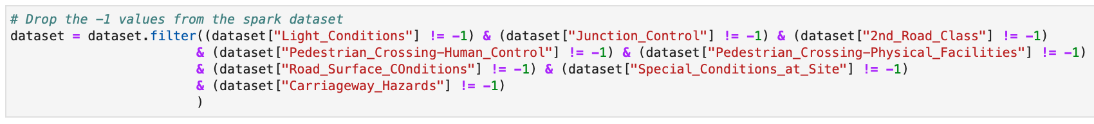
Data Cleaning
Drop the dummy values from the pyspark dataframe
Notes:
De novo, remoção de quaisquer valores não-nulos e não-relevantes, através de funções built-in

Slide 7
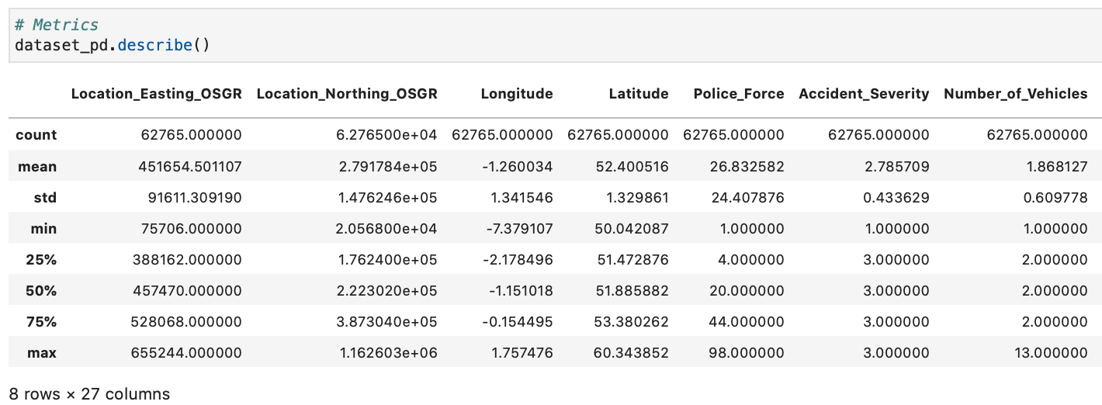
Exploratory Data Analysis
Notes:
Passando à Análise Exploratória, quisemos compreender melhor as caracteristicas do dataset e para isso fizemos alguns procedimentos estatisticos basicos através da função DESCRIBE

Slide 8
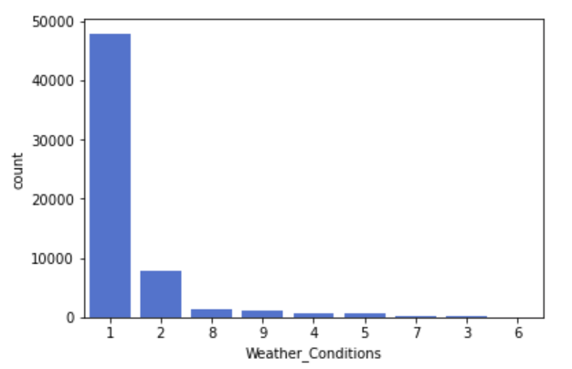
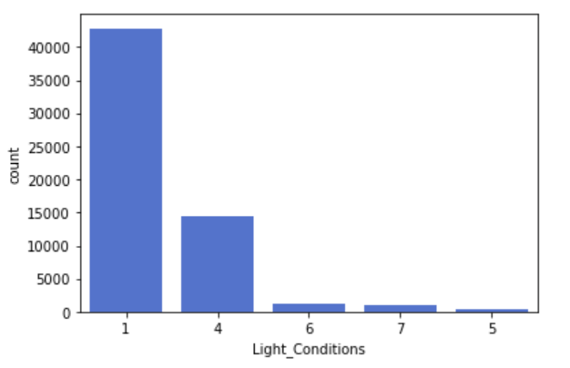
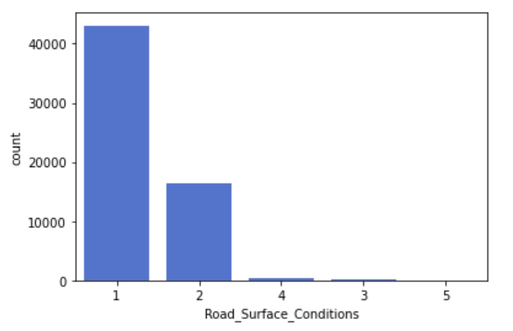
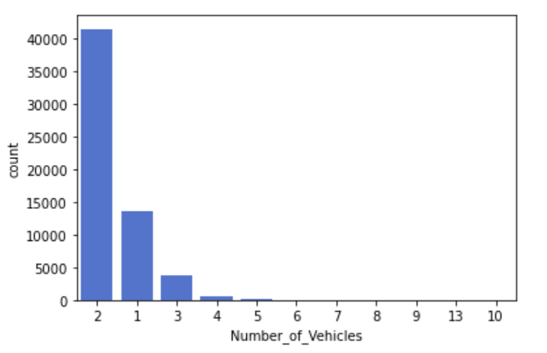
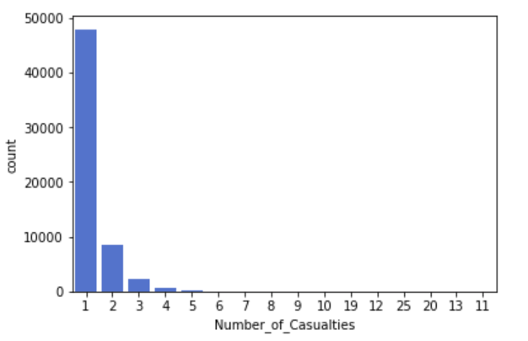
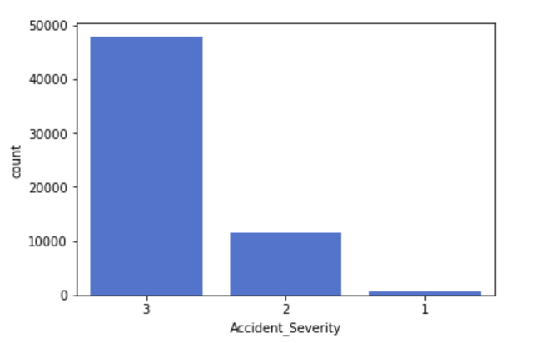
Exploratory Data Analysis
Notes:
Através destes gráficos, conseguimos ver algumas particularidades do total de acidentes. Podemos concluir que, por exemplo, a maior parte dos acidentes ocorre entre 2 veiculos.

Slide 9
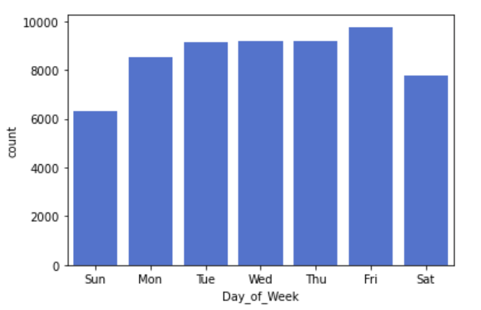
Exploratory Data Analysis
Notes:
Mas, dos graficos anteriores, alguns não eram perceptiveis pois estavam codificados com numeros. Assim, tivemos que “traduzir” esses valores para o seu verdadeiro significado. Aqui, substituimos na variavel DIA DA SEMANA os numeros pelo dia correspondente. Ex. 1 = domingo

Slide 10
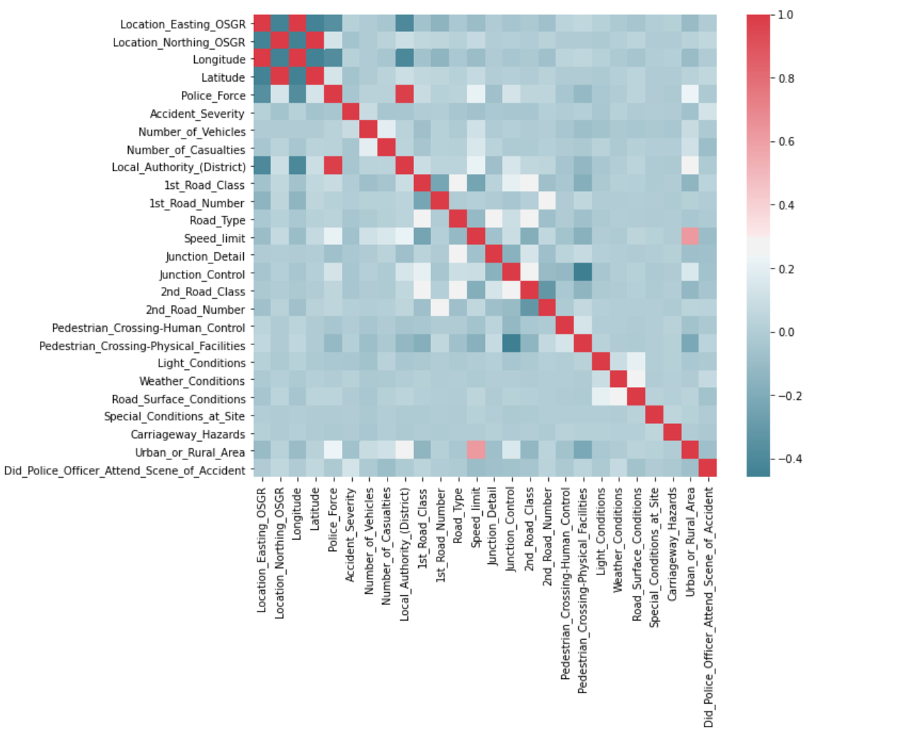
Exploratory Data Analysis
Heatmap to analyze which variables are correlated.
Location_Easting_OSGR and Longitude are 100% correlated.
Location_Northing_OSGR and Latitude also super correlated.
Notes:
Tentámos perceber quais eram as correlações entre as variáveis através de um HEATMAP. Neste caso, é notorio que as variáveis que correspondem a coordenadas geograficas estão altamente correlacionadas.

Slide 11
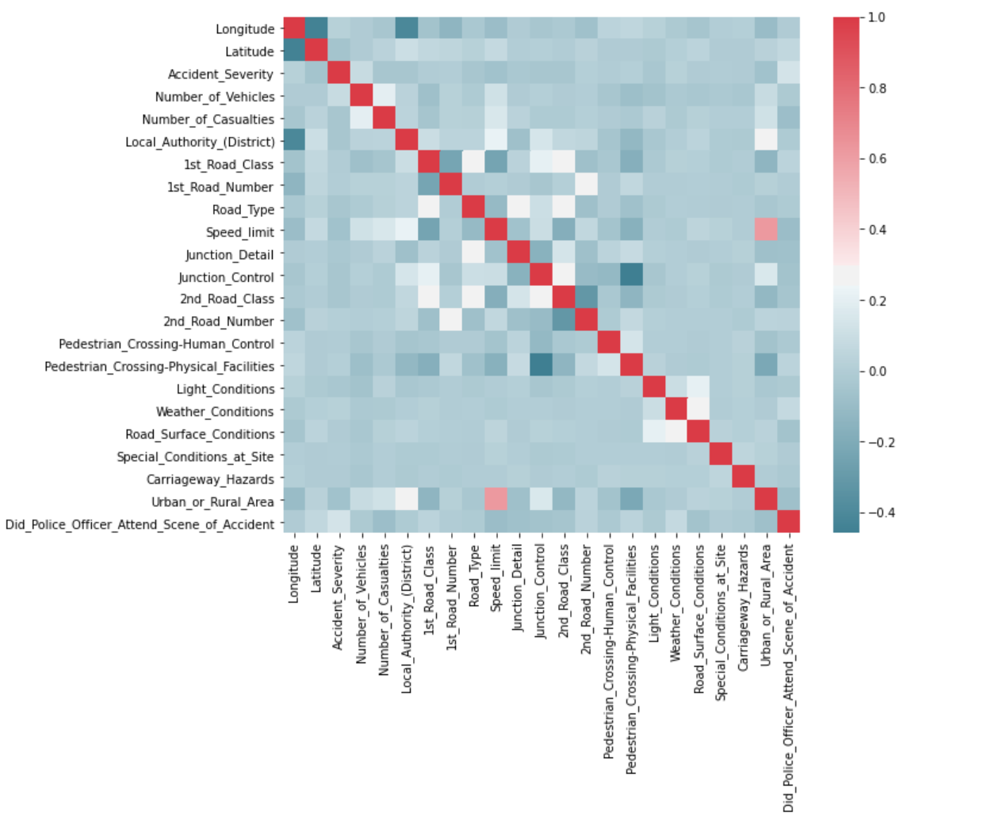
Exploratory Data Analysis
Notes:
Como foram utilizados 2 tipo de coordenadas, estes acabavam por ser redundantes pois transmitiam a mesma informação. Assim, acabámos por remover um dos tipos e manter as coordenadas LATITUDE/LONGITUDE

Slide 12
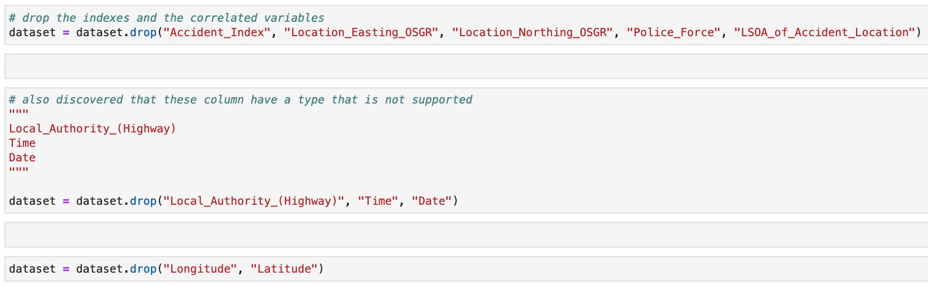
Machine Learning Implementation
Before the implementation we had to remove 10 features (indexes, unsupported type and correlated)

Slide 13
Machine Learning Implementation
First, we made a wrong Vector Assembler that included the target variable. For that reason, the model kept overfitting.
With that, we also learned undersampling/oversampling techniques.

Slide 14
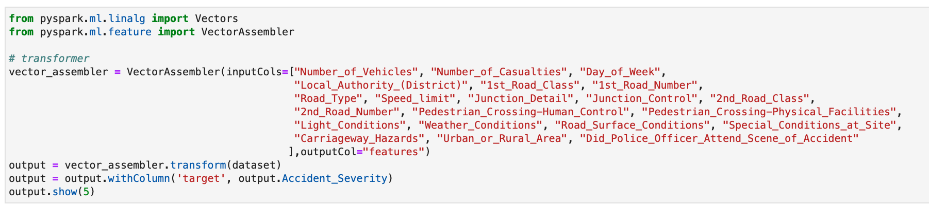
Machine Learning Implementation
Logistic regression
1) Vector Assembler

Slide 15
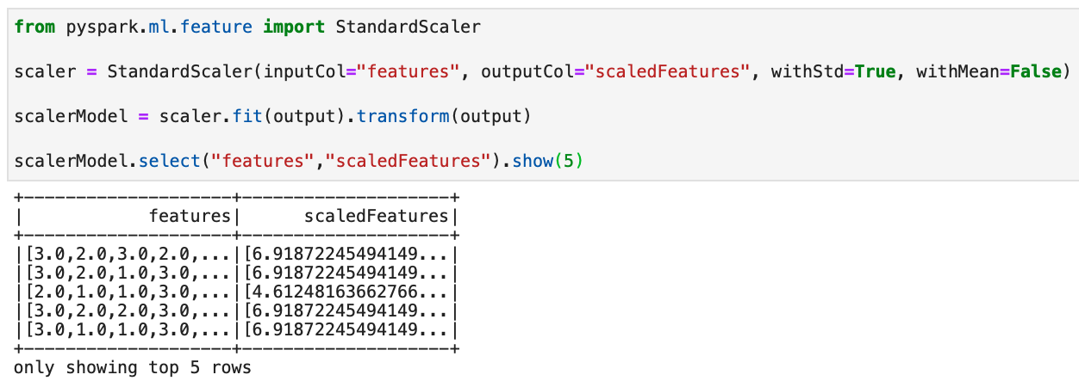
Machine Learning Implementation
Logistic regression
1) Vector Assembler
2) Standardizing the features

Slide 16
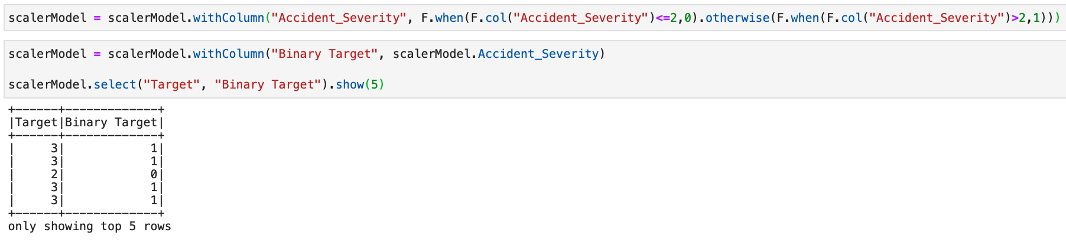
Machine Learning Implementation
Logistic regression
1) Vector Assembler
2) Standardizing the features
3) Convert into Binary

Slide 17
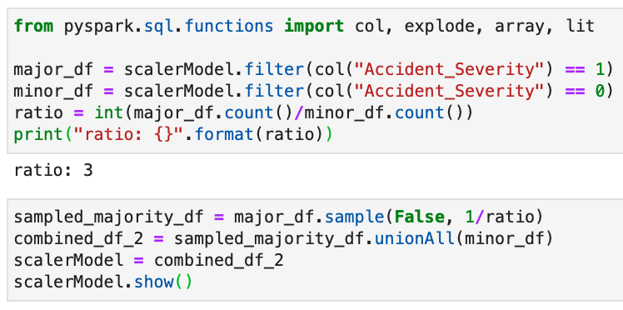
Machine Learning Implementation
Logistic regression
1) Vector Assembler
2) Standardizing the features
3) Convert into Binary
4) Undersampling

Slide 18
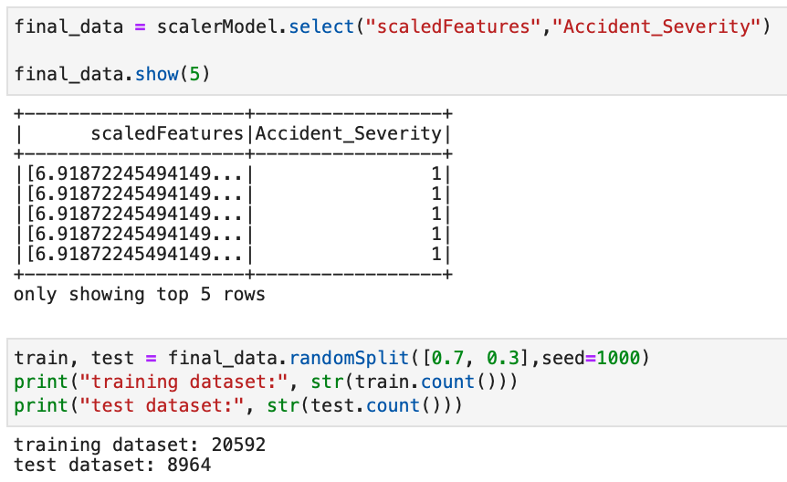
Machine Learning Implementation
Logistic regression
1) Vector Assembler
2) Standardizing the features
3) Convert into Binary
4) Undersampling
5) Train and test split

Slide 19
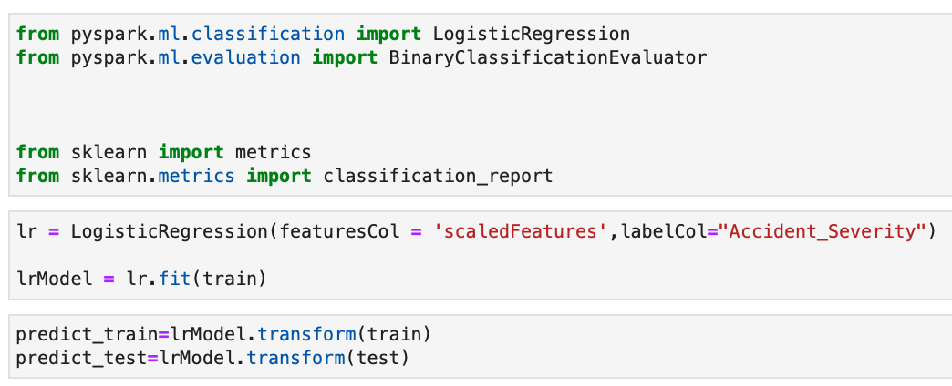
Machine Learning Implementation
Logistic regression
1) Vector Assembler
2) Standardizing the features
3) Convert into Binary
4) Undersampling
5) Train and test split
6) Implementation

Slide 20
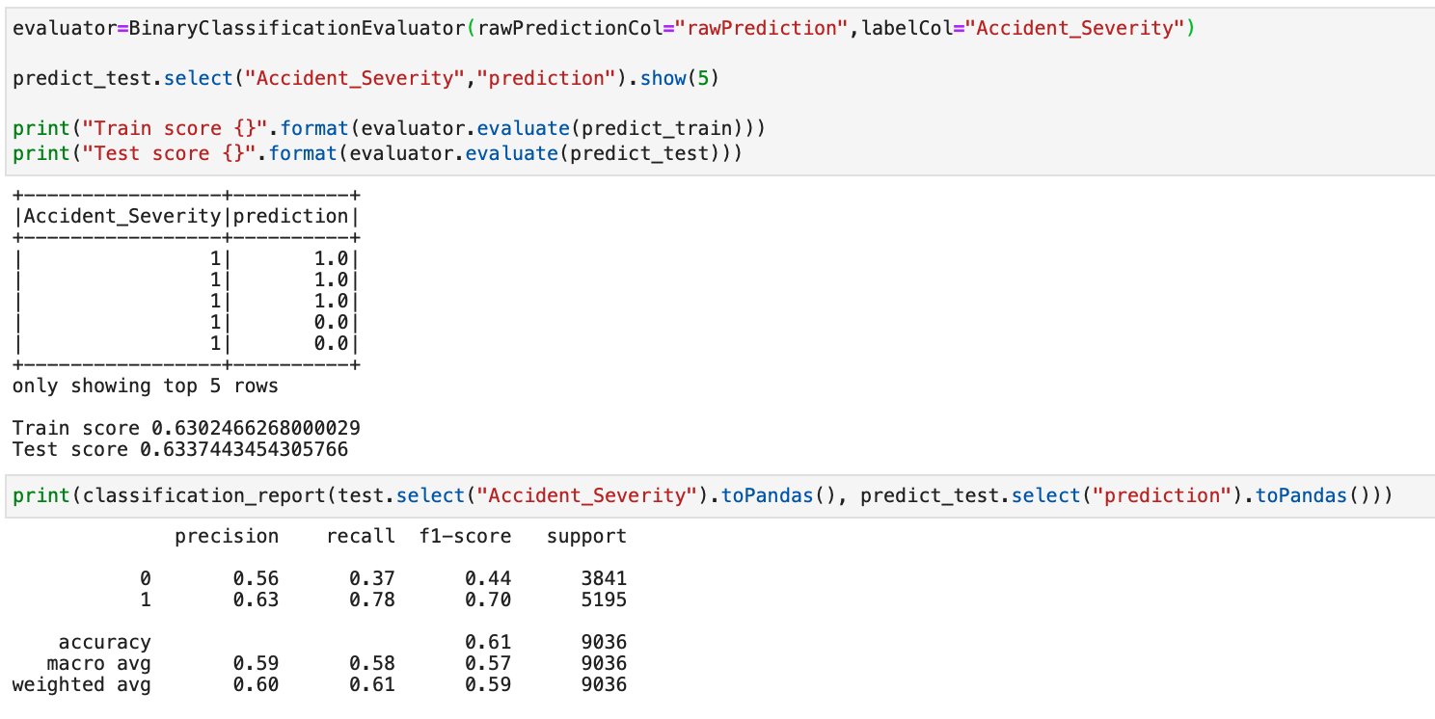
Machine Learning Implementation
Logistic regression
1) Vector Assembler
2) Standardizing the features
3) Convert into Binary
4) Undersampling
5) Train and test split
6) Implementation
7) Accuracy

Slide 21
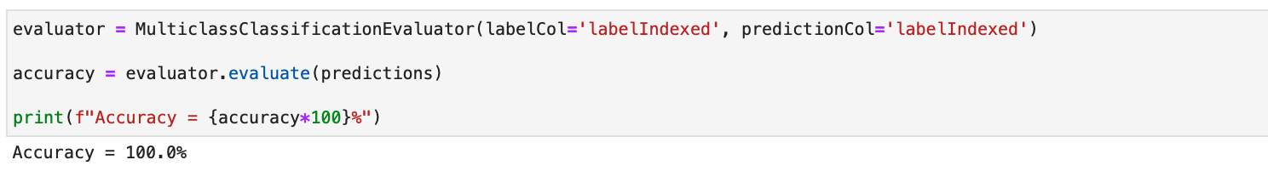
Machine Learning Implementation
Random Forest – excluded because the accuracy for this model was 100 %

Slide 22
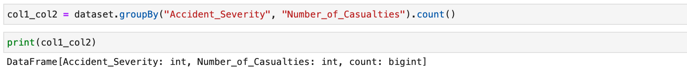
Machine Learning Implementation
Kmeans
1) Group the features to cluster

Slide 23
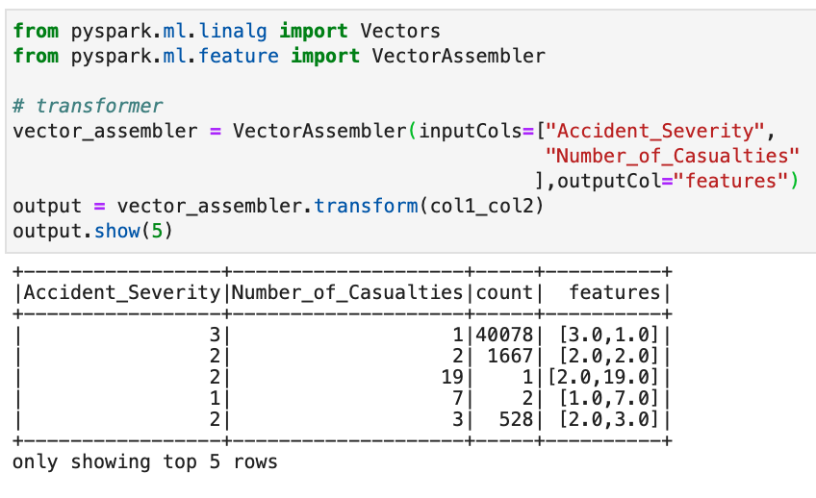
Machine Learning Implementation
Kmeans
1) Group the features to cluster
2) Vector Assembler

Slide 24
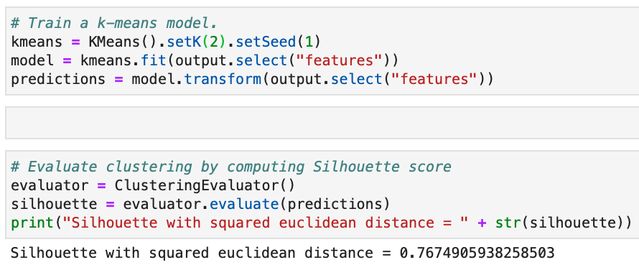
Machine Learning Implementation
Kmeans
1) Group the features to cluster
2) Vector Assembler
3) Training algorithm
4) Silhouette Score

Slide 25
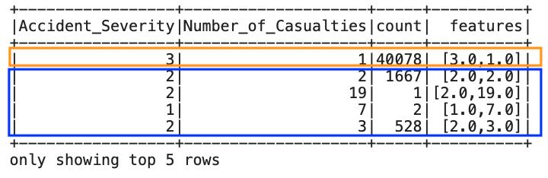
Machine Learning Implementation
Kmeans
1) Group the features to cluster
2) Vector Assembler
3) Training algorithm
4) Silhouette Score
5) Identifying Clusters

Slide 26
References
https://www.who.int/publications/i/item/9789241565684
https://databricks.com/glossary/pyspark
https://data.gov.uk/dataset/cb7ae6f0-4be6-4935-9277-47e5ce24a11f/road-safety-data
https://www.ibm.com/cloud/learn/exploratory-data-analysis
https://www.sisense.com/glossary/data-cleaning/
https://www.geeksforgeeks.org/clustering-in-machine-learning/
https://medium.com/swlh/k-means-clustering-using-pyspark-on-data-bricks-fd65e207154a
https://williamkoehrsen.medium.com/random-forest-simple-explanation-377895a60d2d
https://medium.com/python-in-plain-english/decision-trees-random-forests-in-pyspark-d07546e4fa7d
https://medium.com/swlh/logistic-regression-with-pyspark-60295d41221

Slide 27


THE END

